Slide 1
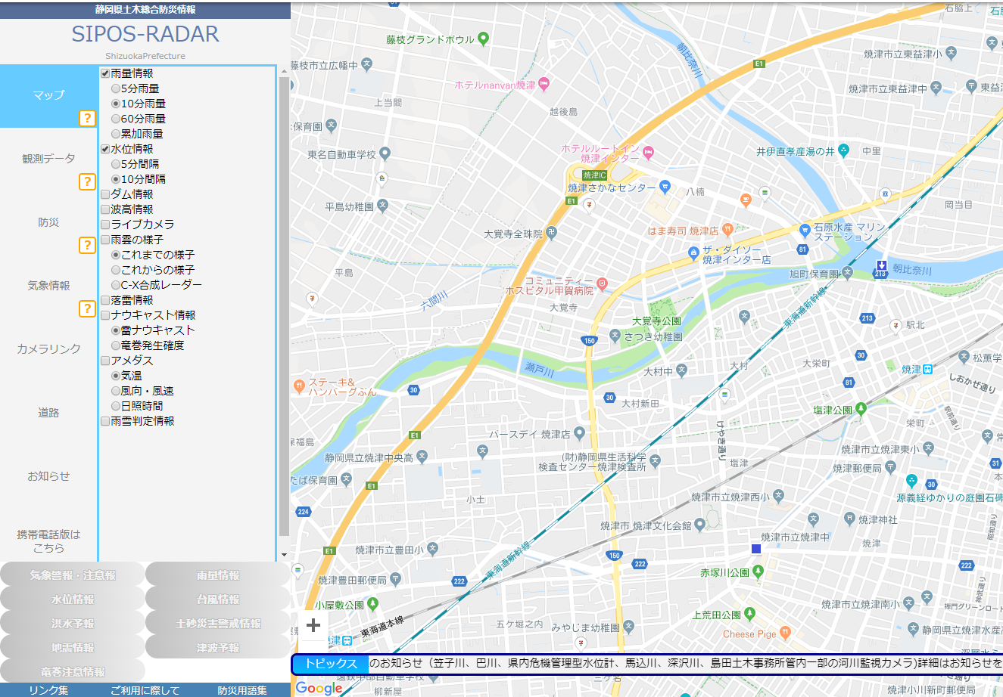
瀬戸川をあかつき橋から見てみよう
あかつき橋
あかつき橋
瀬戸川
瀬戸川
大村中学校
大村中学校
Notes:
【説明・発問例】
水位が上昇したときの川の様子はどうなっているでしょうか？
大村中学校からすぐ近くの瀬戸川をあかつき橋から上流側を見てみましょう。

Slide 2
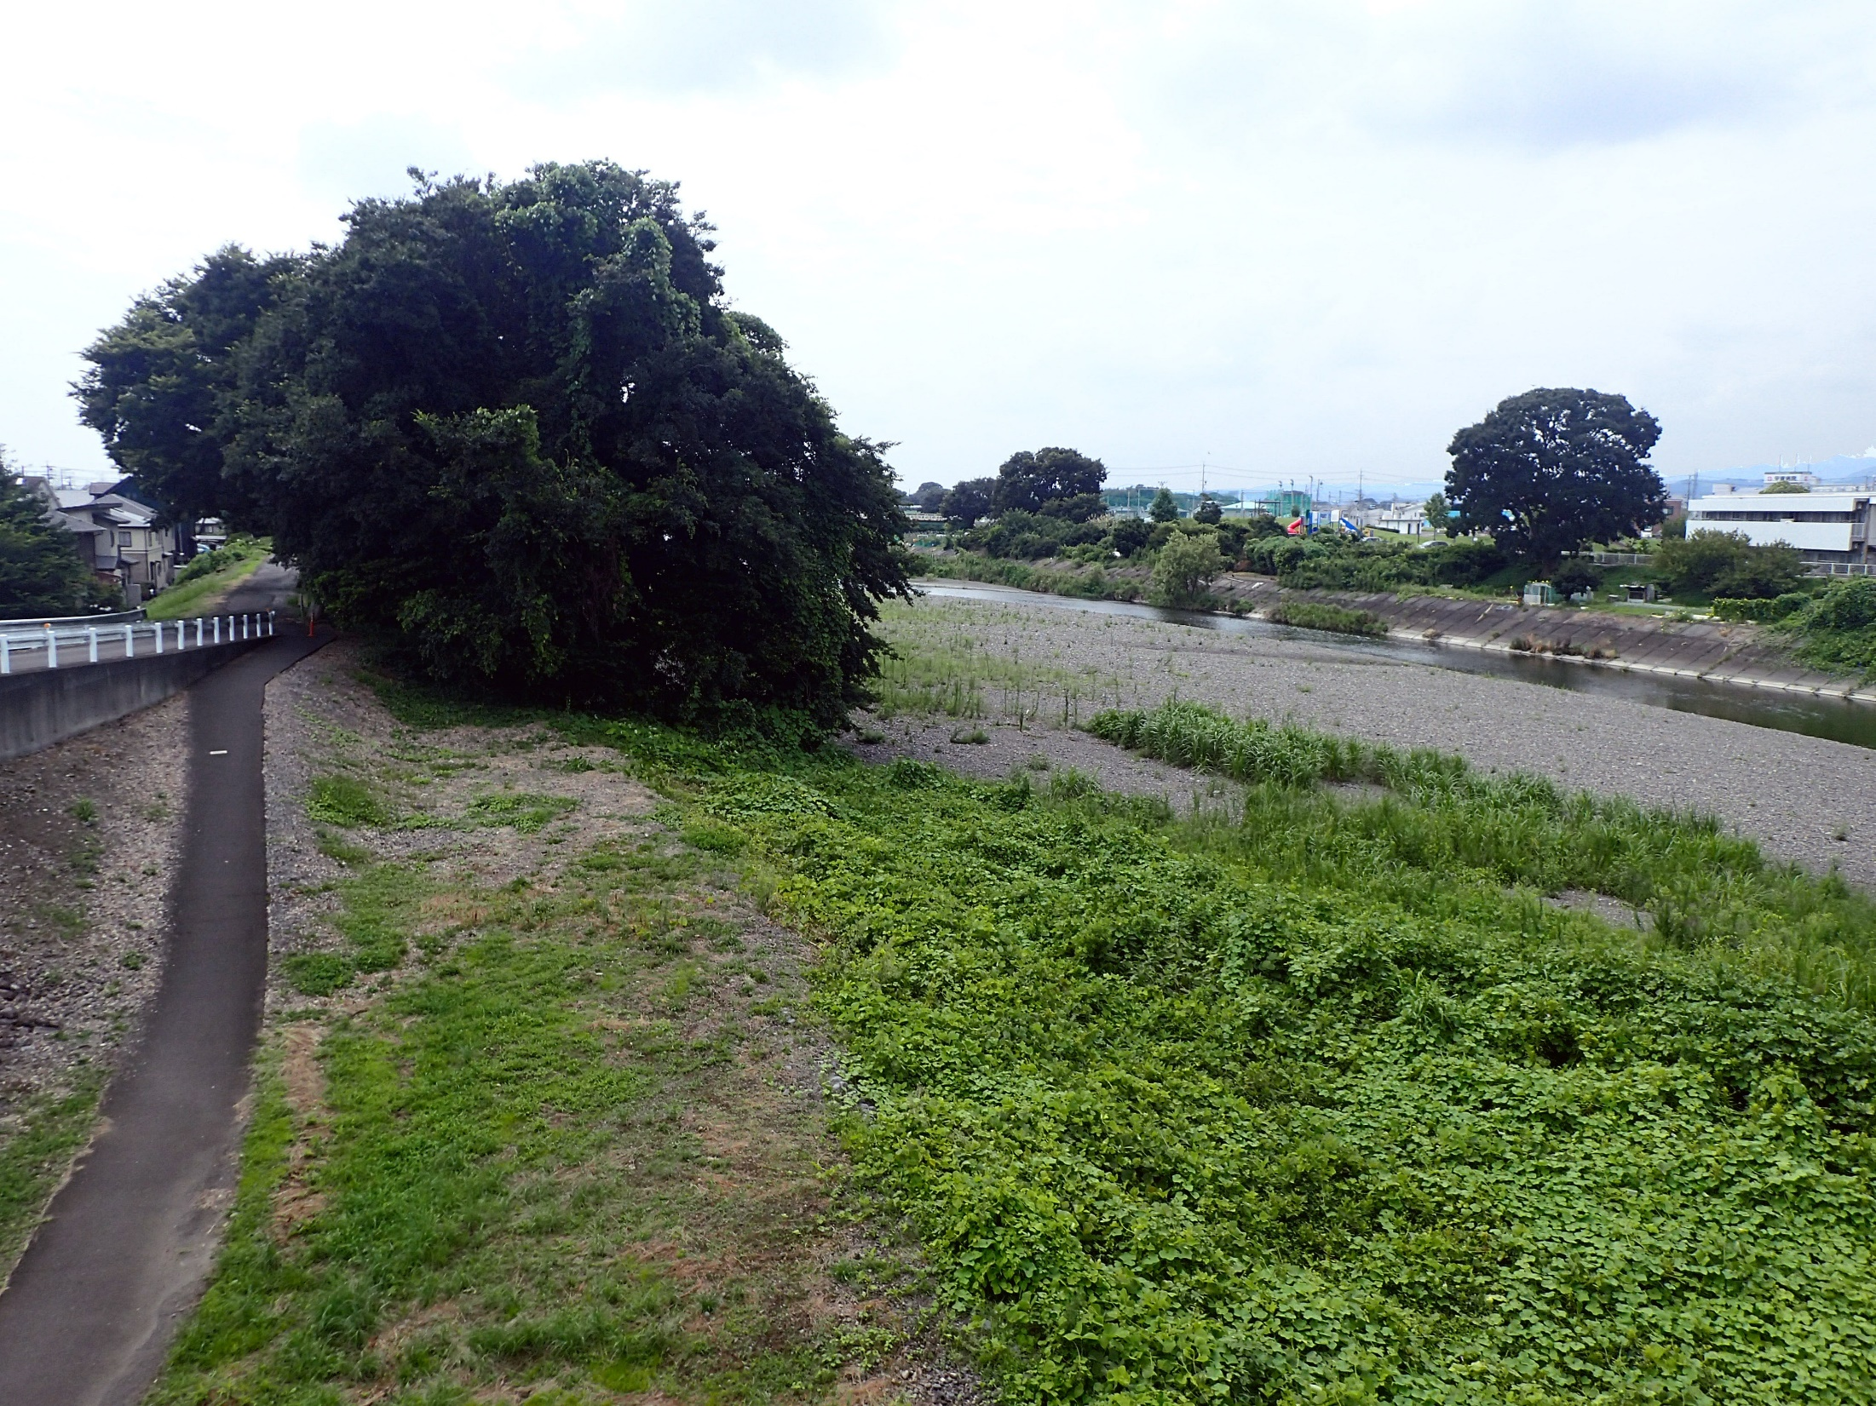
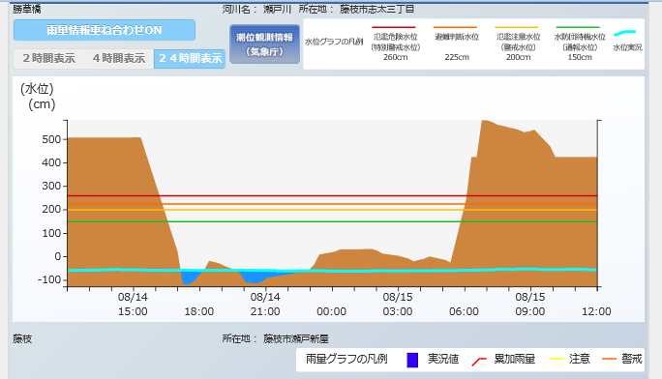
瀬戸川あかつき橋 ： ふだんの様子
Notes:
【説明・発問例】
まずは、普段の様子です。
あかつき橋の下を抜ける、よく自転車が通っている道があったり、大きな木もあります。
川の反対側には、畑も見えますね。

Slide 3
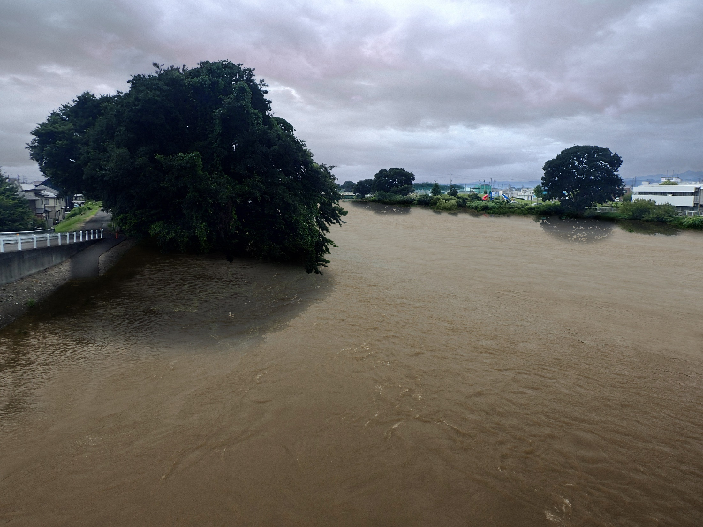
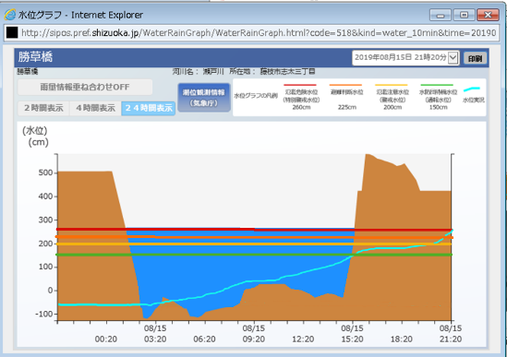
瀬戸川あかつき橋 ： 氾濫危険水位まで水位が上昇した様子
Notes:
【説明・発問例】
しかし、水位が「氾濫危険水位」まで上昇すると、あかつき橋付近はこうなってしまいます。
通り道や畑はすべて浸水してしまいましたね。
川の水位があがっているとき、この写真はイメージです（実際の状況ではありません。また実際には様子が異なる場合もあります）が、
実際の川はもっと波立っていたり、とても流れがはやく、足元も見えづらかったり崩れやすいので大変危険です。
絶対に近づいてはいけません。
川の水位は直接川を見に行くのではなく、インターネットで安全に確認するようにしましょう。

Slide 4
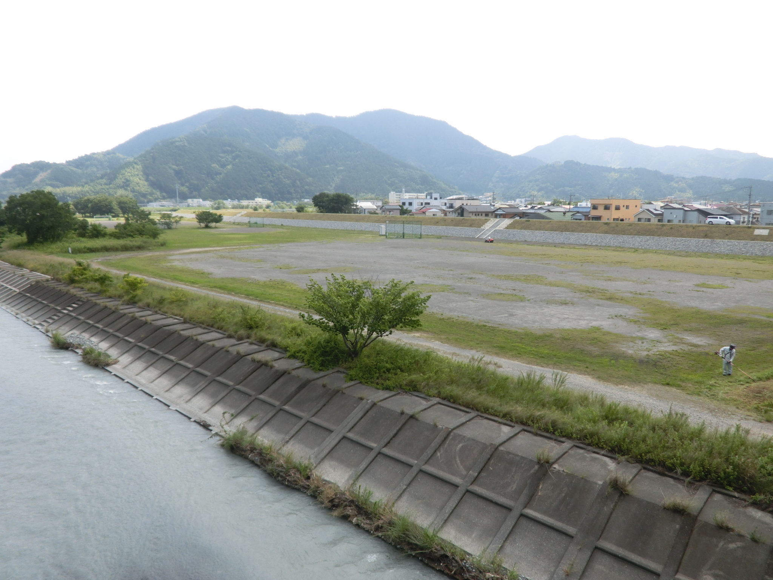
安倍川 6.0ｋ付近
平常時
Notes:
【説明・発問例】
これは、ふだんの安倍川の様子です。

Slide 5
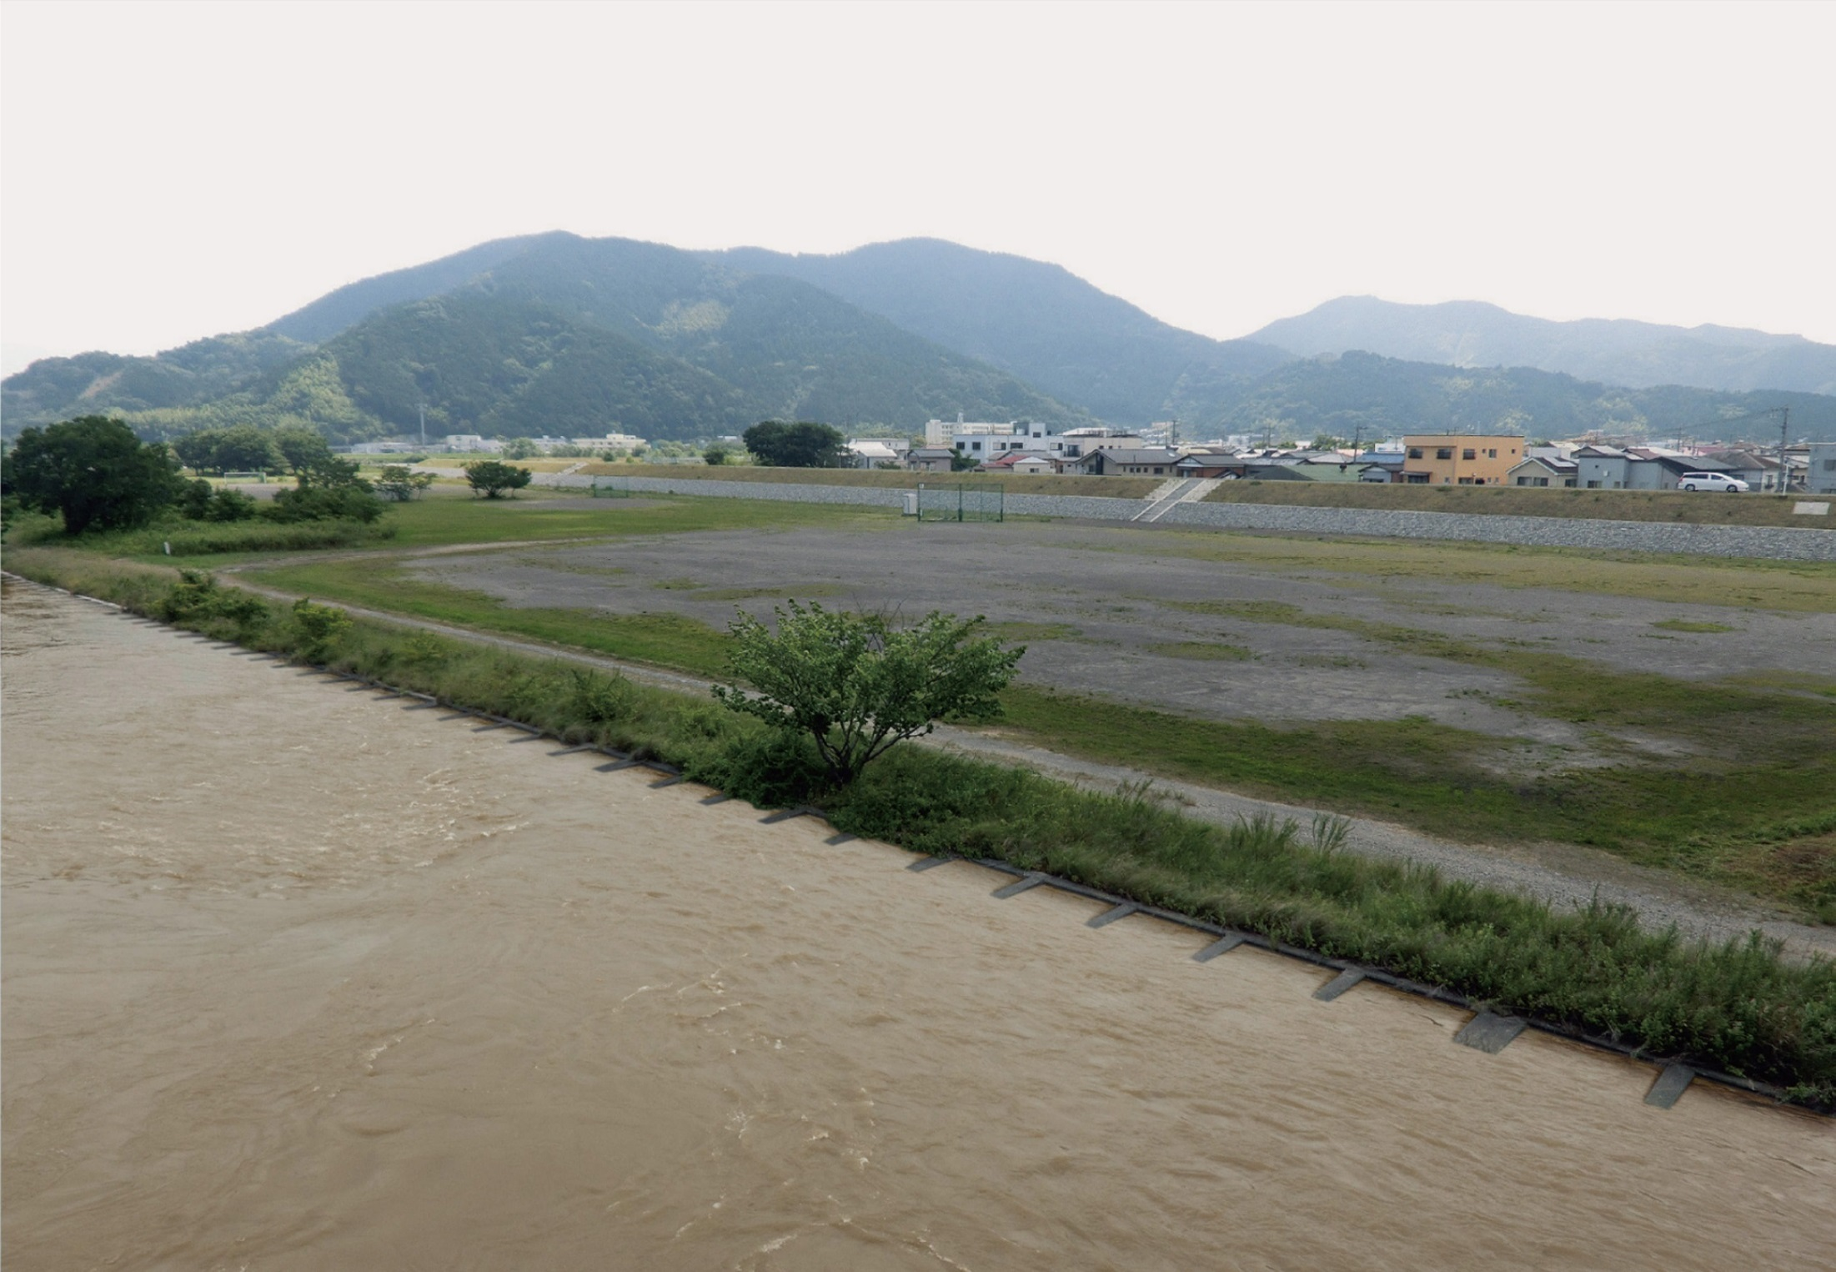
安倍川 6.0ｋ付近 モンタージュ写真
氾濫注意水位換算水位（到達直前）
Notes:
【説明・発問例】
牛妻観測所で氾濫注意水位に到達する直前には、このような状態になっています。

Slide 6
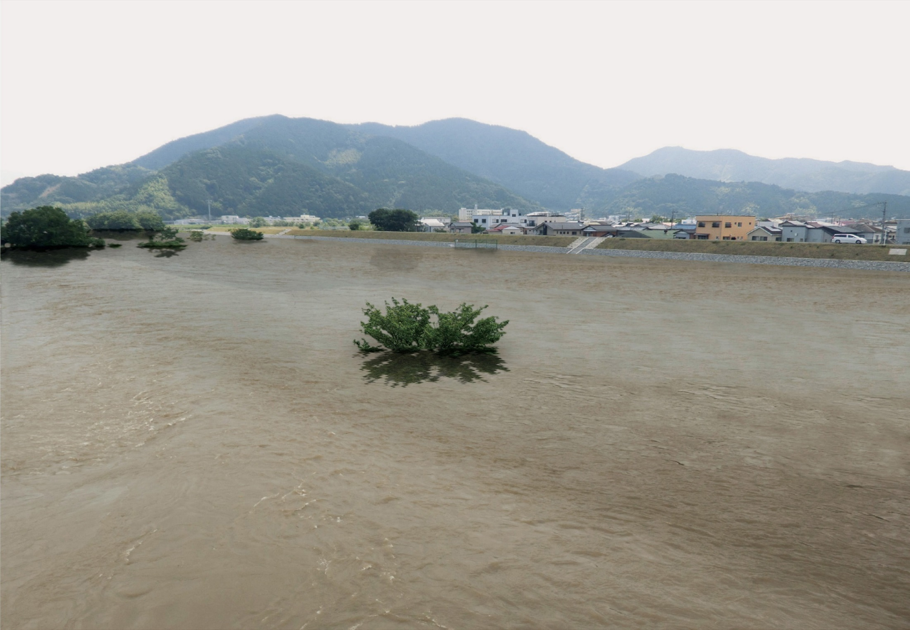
安倍川 6.0ｋ付近 モンタージュ写真
避難判断水位換算水位
Notes:
【説明・発問例】
牛妻観測所で避難判断水位に到達する頃には、このような状態になっています。

Slide 7

安倍川 6.0ｋ付近 モンタージュ写真
氾濫危険水位換算水位
Notes:
【説明・発問例】
牛妻観測所で氾濫危険水位に到達する頃には、このような状態になっています。

Slide 8
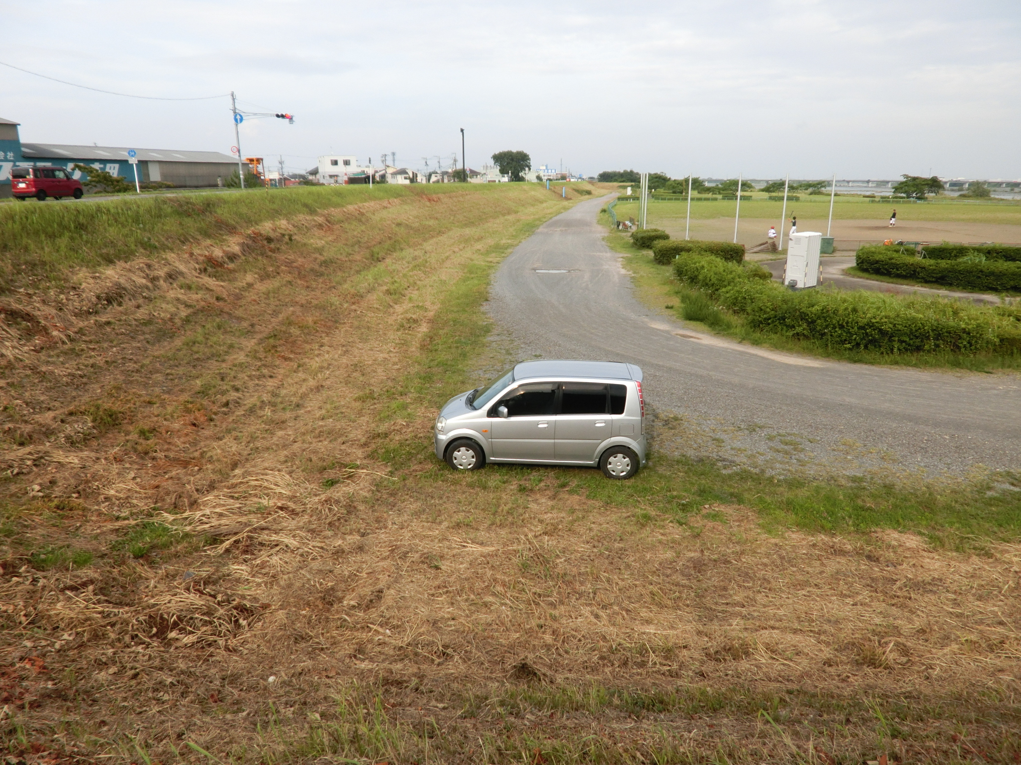
大井川 11.2ｋ付近 モンタージュ写真
平常時
Notes:
【説明・発問例】
これは、ふだんの大井川河川敷の様子です。

Slide 9
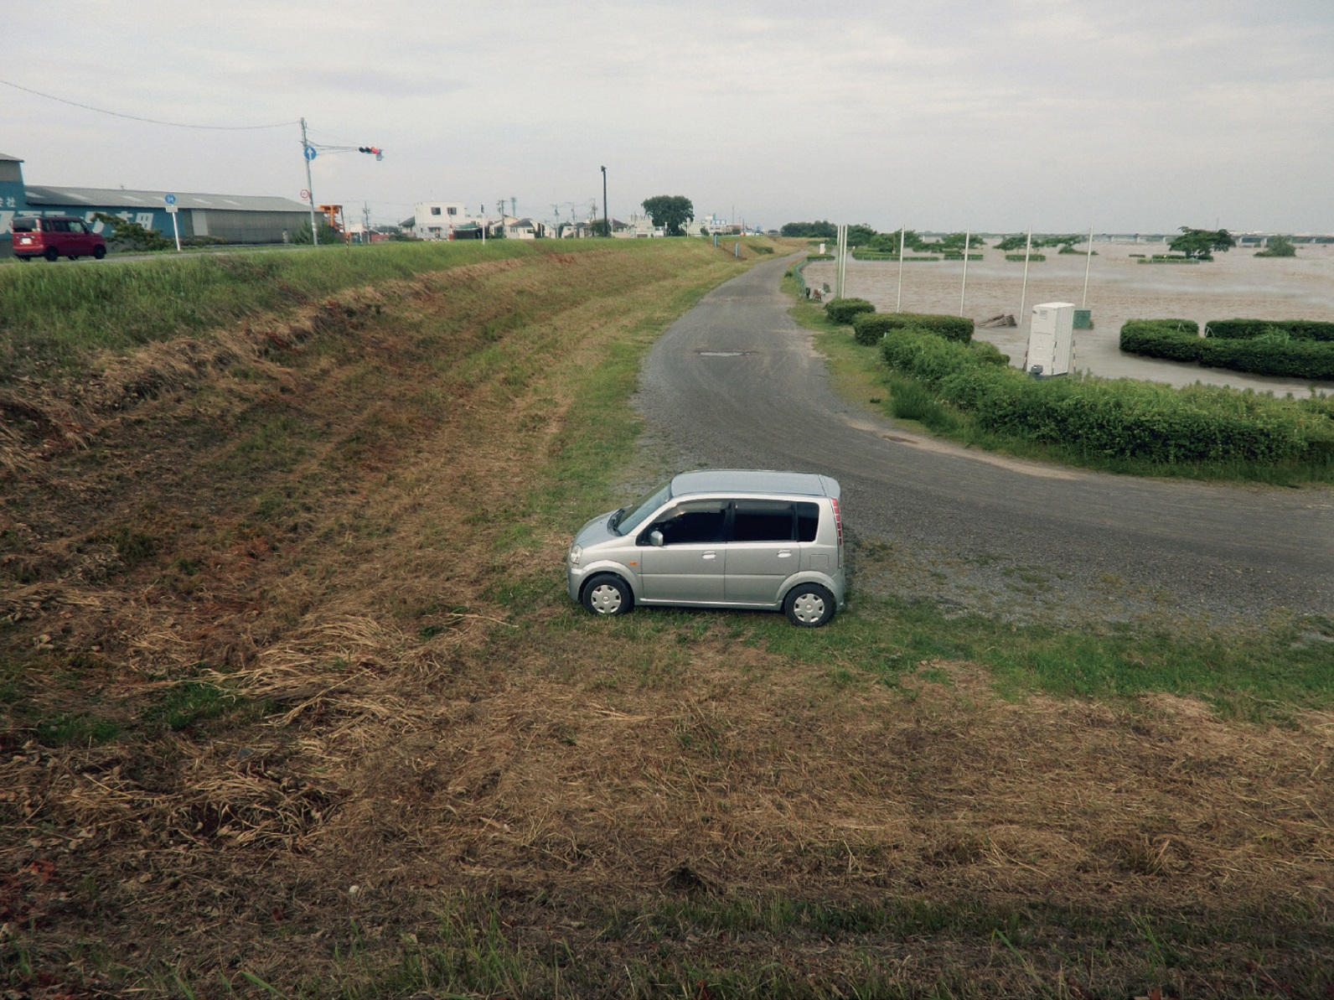
大井川 11.2ｋ付近 モンタージュ写真
避難判断水位換算水位（到達直前）
Notes:
【説明・発問例】
細島観測所で避難判断水位に到達する頃には、このような状態になっています。

Slide 10
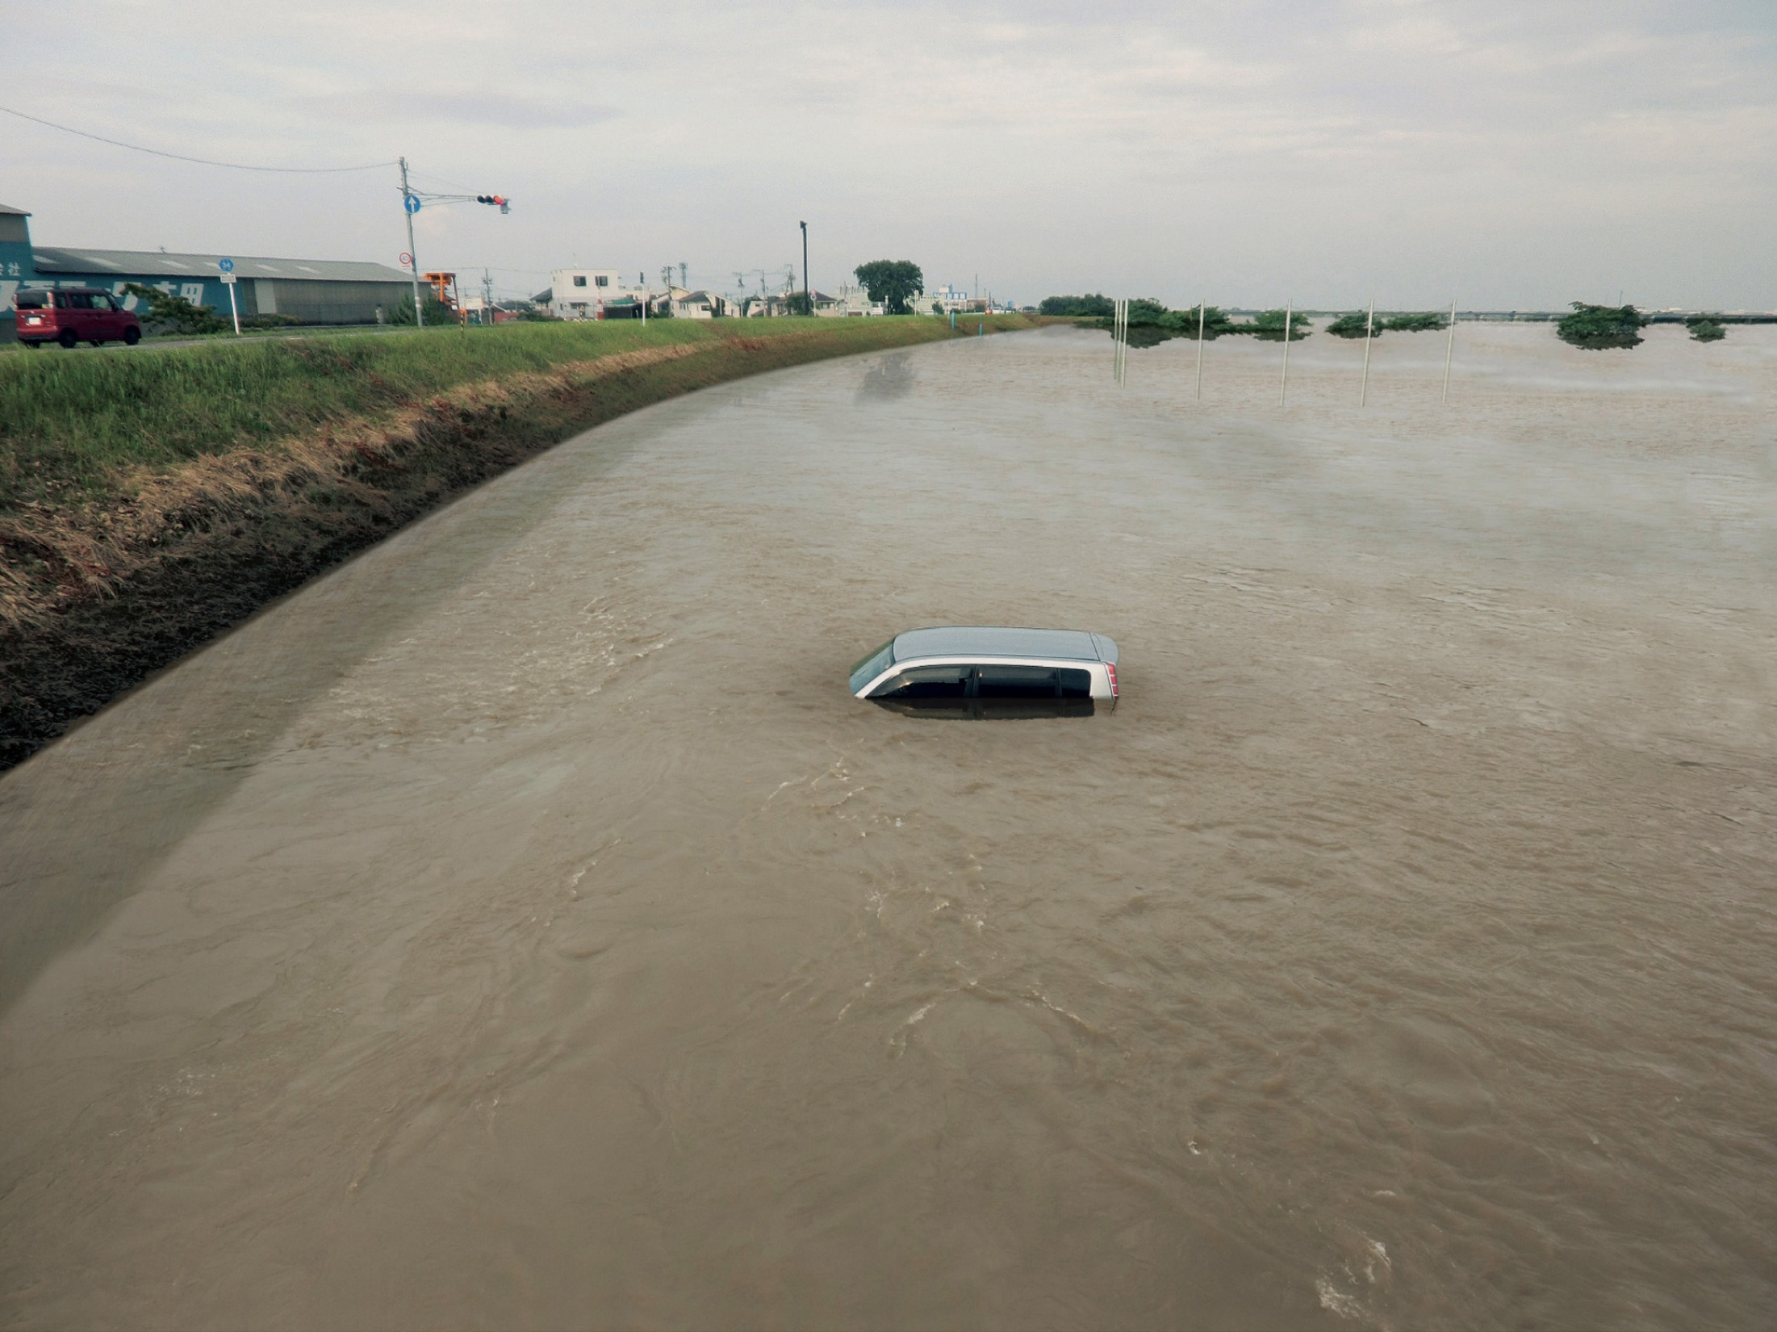
大井川 11.2ｋ付近 モンタージュ写真
氾濫危険水位換算水位
Notes:
【説明・発問例】
細島観測所で氾濫危険水位に到達する頃には、このような状態になっています。

